Slide 1
station météo connectée

Slide 2
INTRODUCTION

Slide 3
Matériel utilisé
• Lipo Rider Pro
• Panneau solaire
• Batterie lithium
• Carte Arduino mini

Slide 4

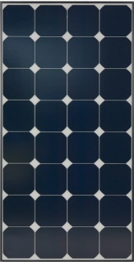
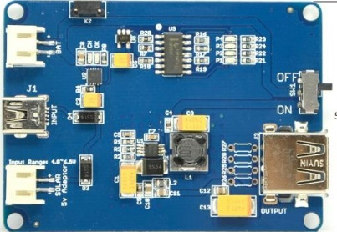
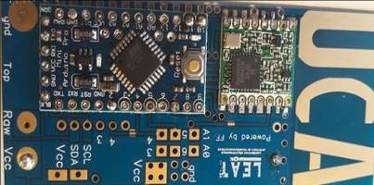

Schéma du projet

Slide 5
Conclusion
• Panneau solaire intelligent qui s'oriente tout seul
• Anémomètre (Capteur de vitesse du vent)
• Une application mobile

